Slide 1
GPS Tracker
Project in a course BPC-IOT
Semenov Dmitrii, Radislav Tomčala

Slide 2
Task statement
Naprogramujte a zprovozněte GPS Tracker pro sledování a monitorování vozidel a zásilek
Předpokládejte:
• Převoz zboží a provoz vozidel po České a Slovenské republice.
• Dle zadávací dokumentace, zařízení nesmí být připojeno na napájecí soustavu vozidla.
GPS Tracker bude vysílat v definovaných intervalech (min 30 minut) polohu vozidla/zboží.
V případě krádeže monitorovaného zboží/vozidla bude mít operátor možnost vzdáleně
změnit interval odesílání dle vlastního uvážení do minima 1 minuty.

Slide 3
Technology overview
Used communication technology: NB-IoT (WHY?)
Preferred protocol: UDP (due to the transferred data volume, which is charged)
ThingsBoard use => need to use MQTT protocol for communication
As a result, we asked for a PROXY server(made by Ing. Radim Dvořák) that receives UDP protocol commands and transforms them into the MQTT commands, which are then sent to the ThingsBoard. The PROXY server transmits the switch state change back to the board as well (for fast-tracking mode activation).

Slide 4
Code overview: Initialization (1/3)

Slide 5
Code overview: GPS data (2/3)

Slide 6
Code overview: RX mode (3/3)

Slide 7
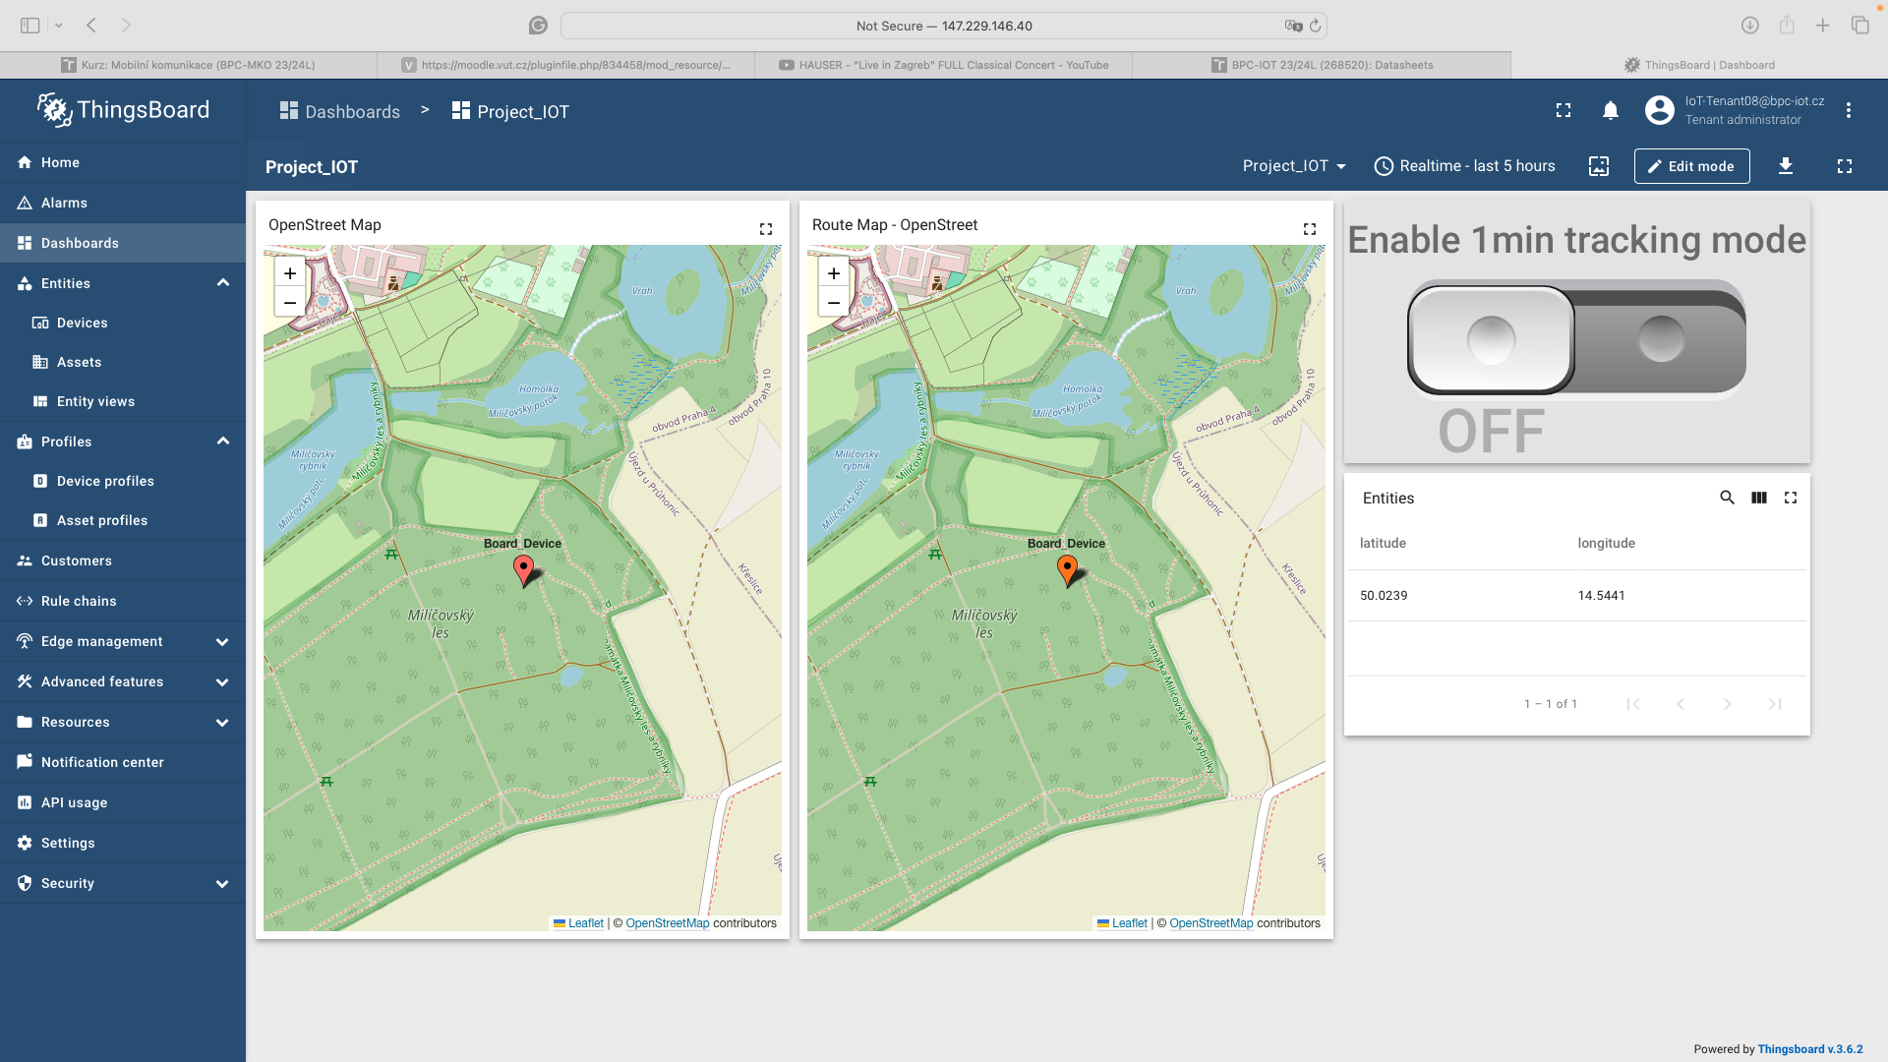
ThingsBoard dashboard

Slide 8
Video demonstration

Slide 9
Current consumption

